Slide 1
下一百年的能源
雷奕安，北大物理学院
2010年9月9日

Slide 2
大纲
能源的基本性
人类社会的能源问题
能源现状与困境
新能源
核能，聚变，燃料循环
蓄能技术
一百年内能源预测

Slide 3
能源的基本性
相关概念：能量，时间，物质，运动，负熵，演化，进化，发展……
能量是一切变化的基础，没有能量（能源）就没有时间
  从大爆炸到地球
  从最简单的生物到人类
  从原始社会到现代社会
生物进化史和社会发展史就是能源利用史。从低等生物到高等生物，从原始社会到现代社会，虽然能量利用效率不断提高，但比能量消耗越来越大。对于人类社会，能源消耗总量刚性增加。
电力弹性系数（电力/GDP）一般大于1

Slide 4
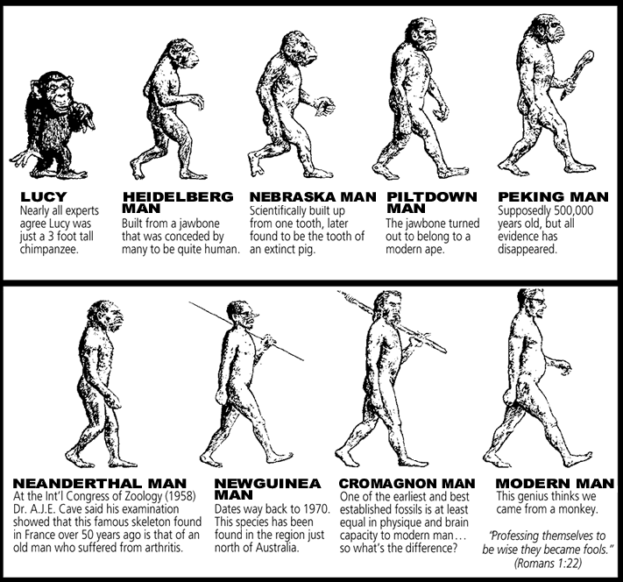
人类的生物进化史和社会进化史都是能源消耗增加史

Slide 5
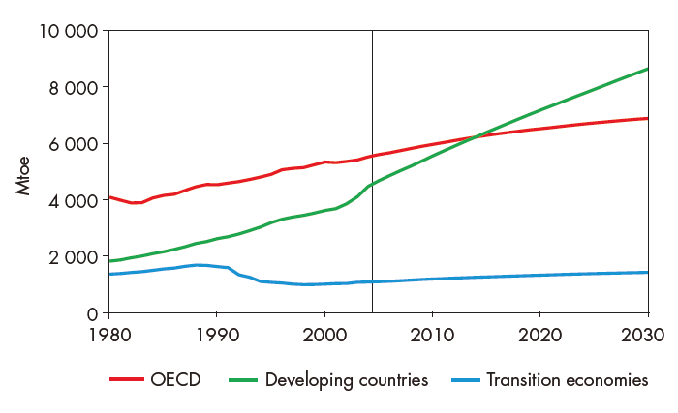
世界能源需求（百万吨石油）
Notes:
WOE 2006

Slide 6
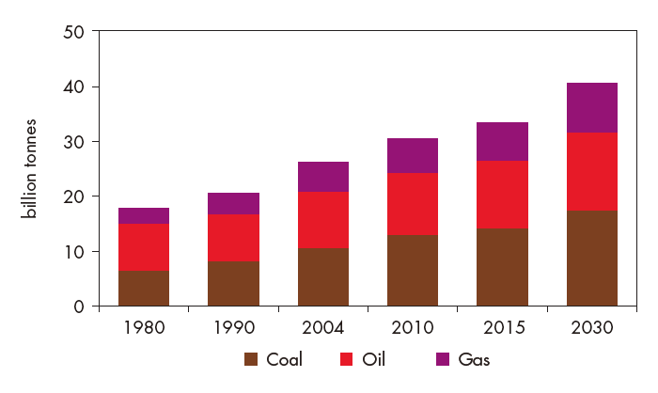
二氧化碳排放
Notes:
WOE 2006

Slide 7
能源困境
如果没有大的变化（政策，技术，能源消耗模式），到2030年，总能量消耗在2006年基础上增加45%，化石燃料仍然占80%。
到2030年，全球气温将升高6度。海平面上升，极端气候频繁
大量发展中国家不太可能得到大规模先进能源供应。能源枯竭，社会动乱
国际争端加剧

Slide 8
中国能源问题
非常严重
  煤比重过大，消耗量占全世界40%，最大煤炭消费国
  发电量增加很快。每年一个法国，其中90%来自燃煤
  环境污染严重，国际压力很大。京都议定书约定发达国家到2012年减少的CO₂排放量不足中国同期增加的零头
  石油储量仅可开采18年，煤147年
人口众多，城市化，现代化（家电，交通），工业用电，人均消耗增加更快
能源是国家重大战略问题，必须很快找到大规模，安全（技术与战略）的替代能源

Slide 9
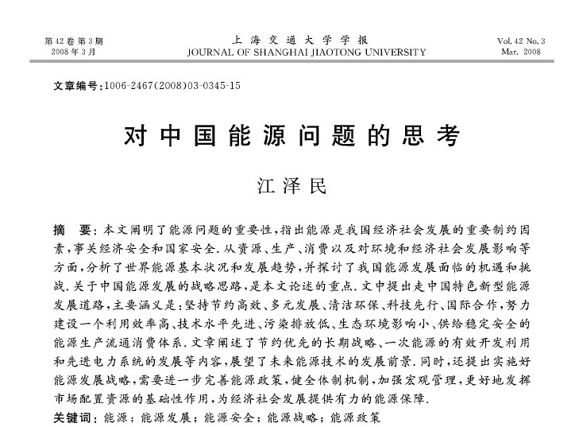

Slide 10
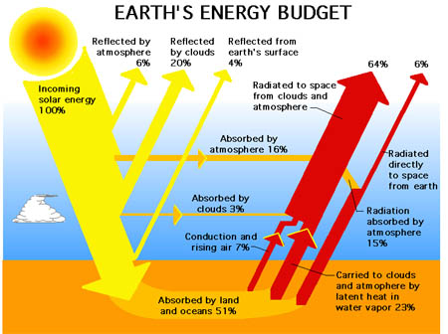
地球能量平衡

Slide 11
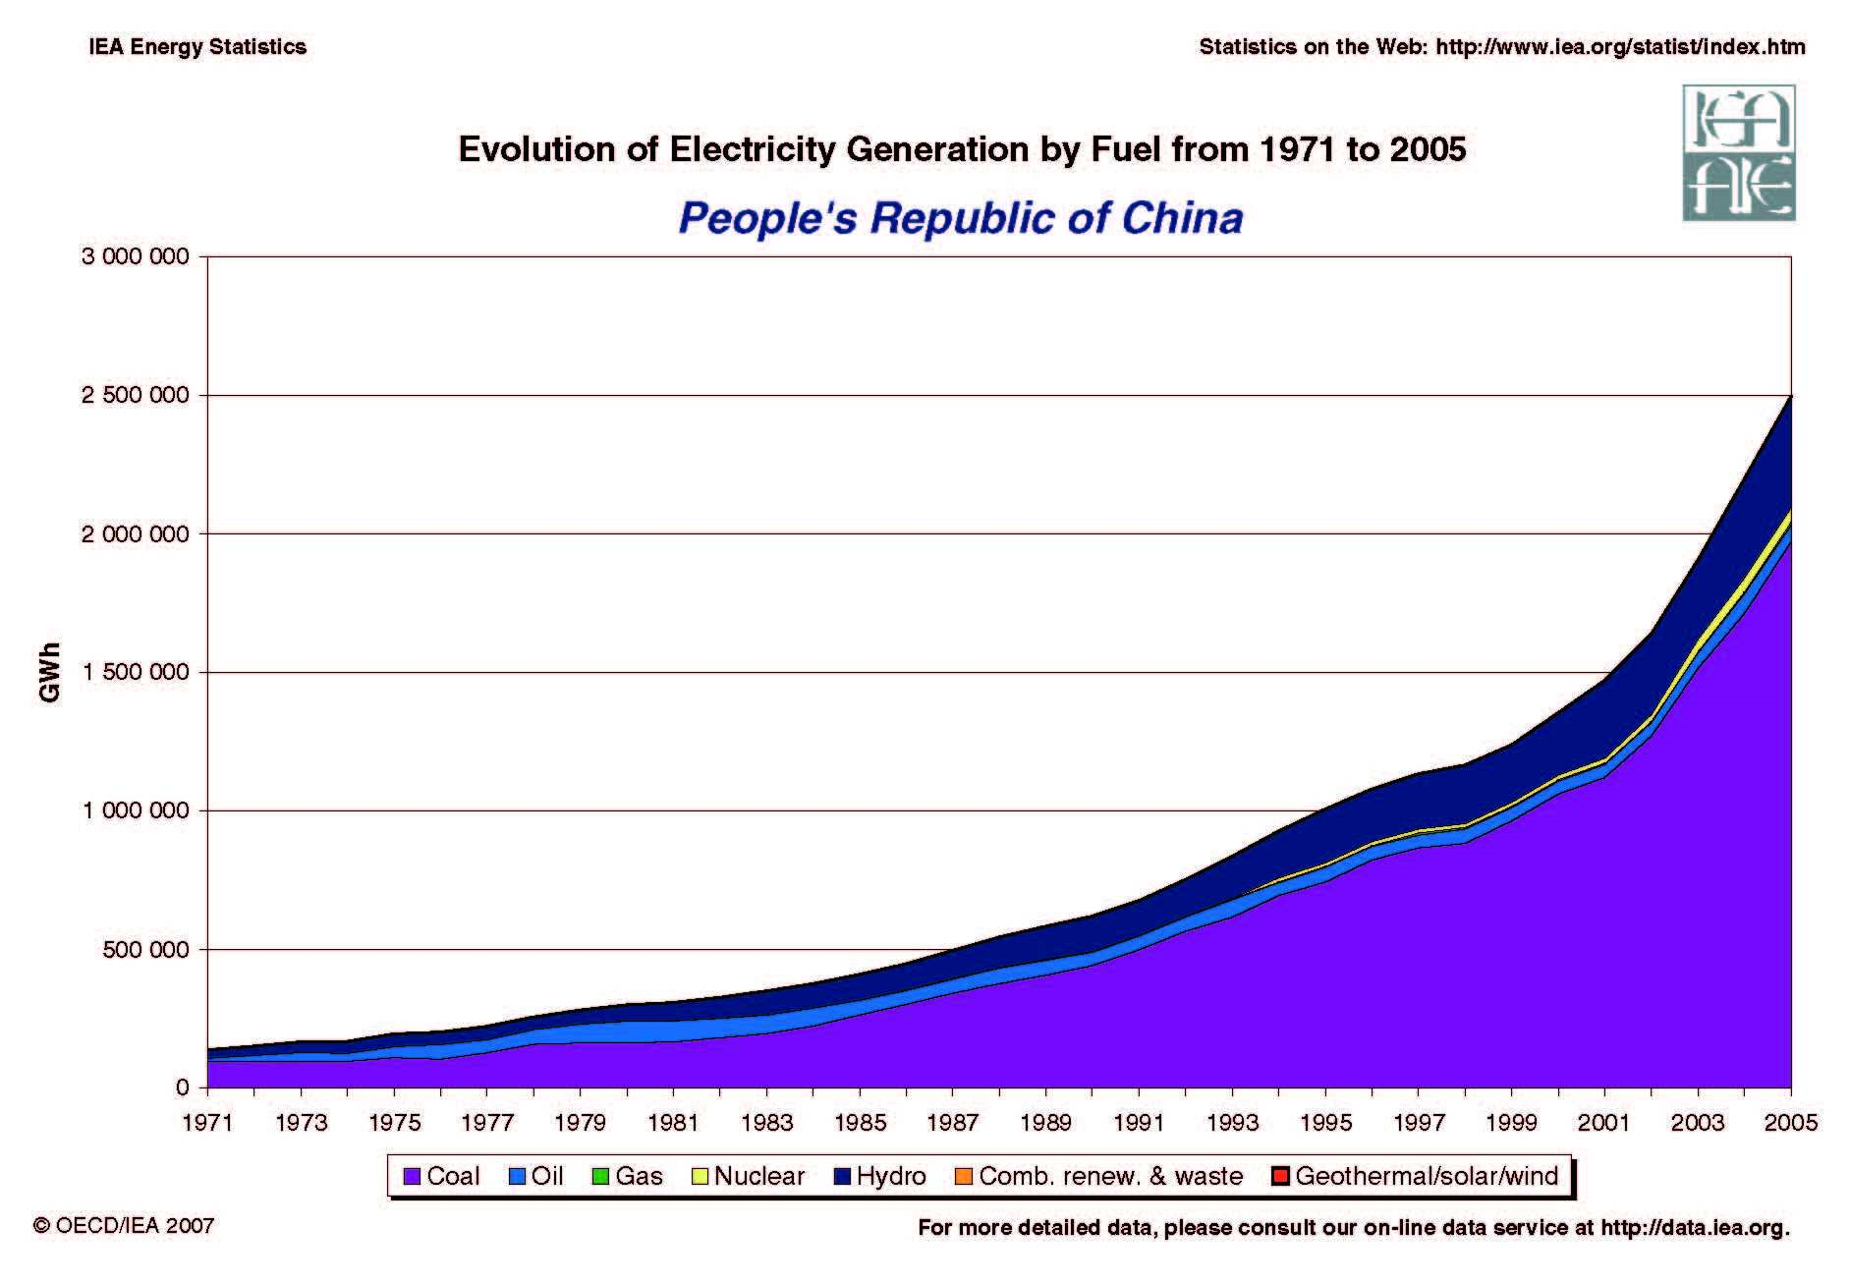
中国初级能源类型

Slide 12
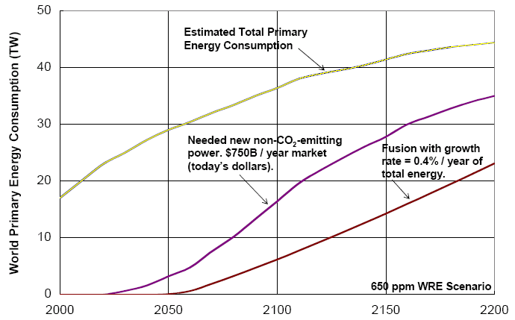
未来聚变能世界初级能源比例

Slide 13
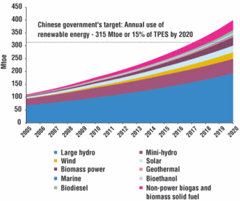
新能源

Slide 14
地球每年能源总量
能源类型 | 总量（10¹⁸J）
吸收的太阳能 | 3，850，000
风能 | 2，250
生物能 | 3，000
人类使用的初级能源（2005） | 487
人类使用的电能（2005） | 56.7
铀和钍自然裂变能 | 12，000
地球黑体辐射能（288K，地表，黑体） | 6，307，000

Slide 15
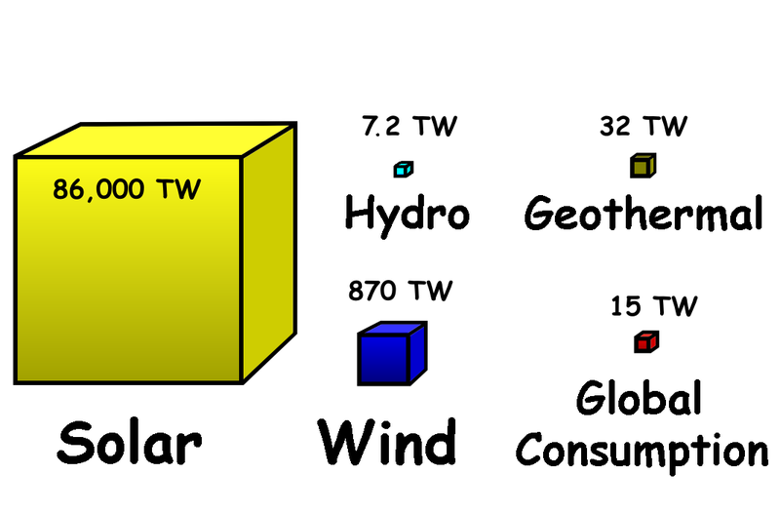
可再生能源

Slide 16
太阳能
总量巨大，约为目前人类利用所有能源的5000倍，是地球上几乎所有生命活动的能量来源，但只占太阳总辐射能量的20亿分之一
密度也不小，全球平均340W/m²，海平面直晒大约1000W/m²，但地面平均仅为200～300，西藏也只有400
有效利用方式：制热（太阳灶，热水器）
发电：
  热机（蒸汽涡轮，斯特林热机）
  光伏，效率低，有效利用时间短，必须经过储能过程（蓄电池，逆变）
局部偏远地区以及有钱环保人士使用
缺点：不稳定，能量密度低（光伏发电平均仅为每平方米数十瓦），占地，建设和维护成本都高
优点：多种利用方式，晒盐，杀菌，供暖，制冷，照明，农业

Slide 17
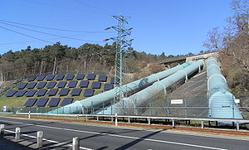
德国的太阳能抽水蓄能系统

Slide 18
太阳能命题
现在市场上可以买到的太阳能板的平均功率(包括天气，昼夜等因素）是： 40W/m^2.
目前世界能源的消耗是： 14TW (1TW=1.0E12W).
如果都用太阳能板需要：14E12/40 m^2=35万平方公里.
考虑到结构，间隔，和辅助设备：总用地在50万平方公里左右，即中国面积的5%，世界
总耕地面积的３％。
世界总农业耕地面积为：1500万平方公里

Slide 19
全部使用太阳能需要的资源
40 W/m^2. 是太阳能板正对太阳时的发电量，占地面积是面板面积除以面板与地面夹角的余弦，再考虑太阳可利用时间，这个占地面积我相信对于美国的纬度，应该在100万平方公里左右，否则发电时间有限制。这个40W/m^2也不是太阳能板的发电能力，要发40W/m^2的电，太阳能板的铭牌功率至少需要200W/m^2。
按照50万平方公里计算，如果每平方米的太阳能面板，金属支架，控制转向装置总重100公斤，50万平方公里需要500亿吨材料，大部分将是钢铁，比如300亿吨，是全世界钢铁年总产量的20多倍，单晶硅需要量如果是10亿吨，则是全世界单晶硅生产能力的10万倍，全部硅生产能力的1000倍。对于钢铁，还有资源量的问题。2008年全球太阳能板总产量不到7GW，用15TW除以它再乘以200/40，需要1万多年才能生产出来，就算再增大10倍生产力，也要1000年。
美国现在的发电装机容量是1TW，如果要让美国白天发的电，晚上能用，不考虑天气影
响，至少需要1TW x 12小时的蓄电能力，目前最经济的蓄电手段仍然是铅酸蓄电池，1TW x 12小时等于4.3 x 10^5 TJ，需要铅酸蓄电池3亿吨，是全球铅酸蓄电池生产能力的200 倍。

Slide 20
尘埃沉积
“如果每平方米范围内落下了一层4克重的尘埃，则会导致太阳能效率下降40%。在亚利桑那州，每个月沉积下来的尘埃则四倍于上述的尘埃量。在澳大利亚、中东以及印度等地，尘埃沉积率则更高”

Slide 21
风能
与人类活动所需能源相比，总量很大
美国大陆48州风力资源100亿千瓦（现所有电力装机10亿千瓦，中国8亿千瓦）
中国的风力资源数据很搞笑（2005，2.53亿，2009，22亿），除了国内，没有任何国际组织引用。
密度也不小，主要资源区大于1千瓦/m²
缺点：实际发电量是名义装机容量的20～35%，不稳定，对电网影响大，对蓄能总量要求太高
中国风力调度能力很强

Slide 22
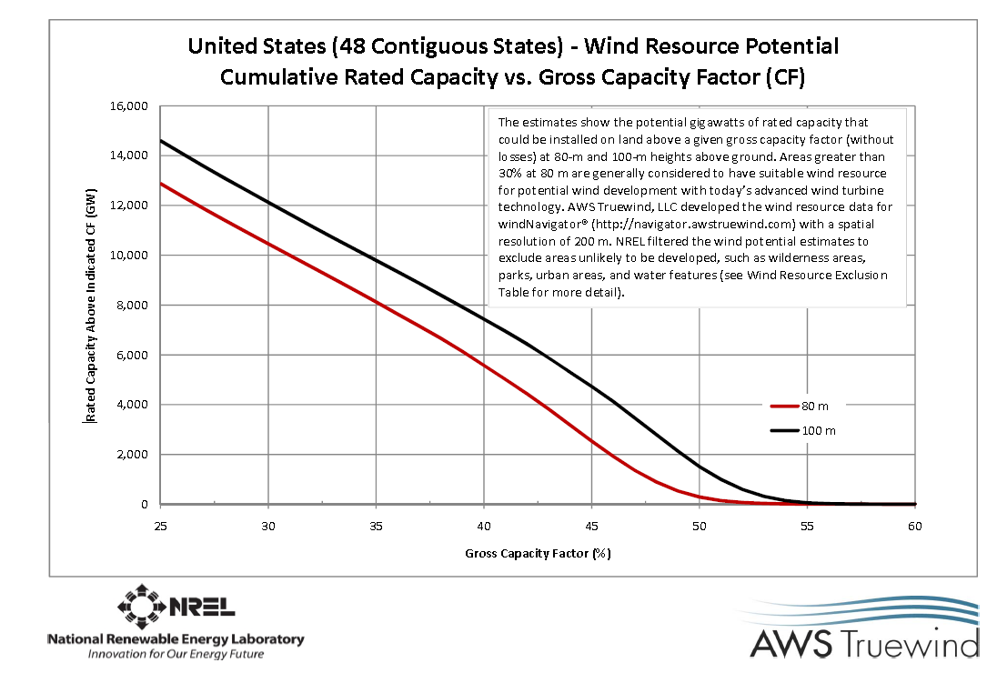

Slide 23
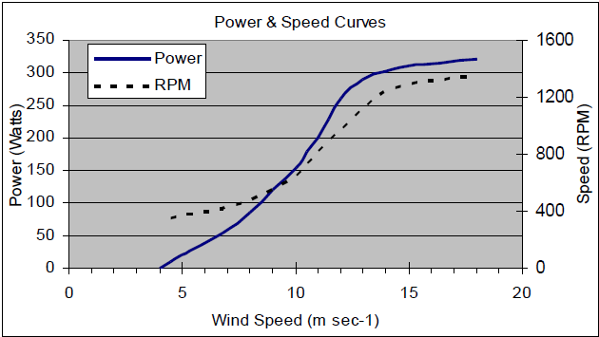
风力电机功率-风速曲线

Slide 24
生物质能
量不小，对中国来说不实用，除非是为了消耗，比如陈粮利用
秸秆利用（造纸，发电）
因为太阳能到生物能转换效率非常低，再转换成燃料还要付出能量及生产成本
占用大量土地，不减少排放，影响粮食安全

Slide 25
其它
潮汐能：资源量小，能量密度低，局部地区可以利用
地热：供暖和供水不错，供电会逐年递减，资源地地质不稳定。如果有深层地热资源开发技术出现（有助于防止超级火山爆发），总开发量可能大量出现
水力：也算传统能源，有季节性，满负荷出力时间有限

Slide 26
裂变核能
与一般的看法相反，资源非常丰富，裂变核能对我们的影响很大。如果地球上铀和钍的丰度与地壳相同，铀加钍总量大约为10¹⁷吨。
板块运动，火山，地震，造山运动的主要能量来源
地球形成以来，共有约10¹⁷吨铀和钍已衰变，共释放1.7×10³²J，平均功率为1.2×10¹⁵W，地球受太阳照射总功率1.74×10¹⁷W（包括被反射的30%）。目前铀和钍的自然衰变功率还有约4×10¹⁴W
矿产资源量：130 USD/kg下是550万吨。海洋中有100亿吨，目前提取成本不到300 USD/kg，国际市场上铀价格约100美元一公斤
作为能源，与常规能源相比，铀的价格非常低（煤约100美元一吨，一公斤铀热值相当于3千吨煤）
如果完成燃料循环，所有能源有核能提供，全球每年所需铀或钍不到1万吨

Slide 27
裂变燃料价格
世界铀年产量约4万吨，共有贫铀存量约100万吨。现货价格不到100USD/kg。产量最高的国家是哈萨克斯坦，1万余吨/年。
Notes:
Jeff Freidberg MIT

Slide 28
传统核能利用的问题
裂变堆，燃料利用率低（1%），高增殖快中子堆尚未实现商用。
必须进行乏燃料后处理，燃料增殖
原料要浓缩，成本很高
废料难以安全处理
本质的安全问题：链式反应是正反馈的，工作在临界状态，需要机械装置精确控制反应速度，安全由装置的可靠性保证。
到2020年，中国要建近100坐新反应堆，将带来很大的安全问题
没有任何核反应堆是绝对安全的，特别是在故意破坏和军事打击之下。切尔诺贝利级别的事故将疏散一个省，百年内这片土地不能使用
解决方案：增殖或聚变驱动（混合堆）

Slide 29
聚变
现有方案非常困难，100年之后
磁约束
  装置庞大，结构复杂，反应能量密度低，ITER仅500MW
  许多复杂问题尚未解决
惯性约束
  驱动成本高
  不稳定性不好控制
  （重复性）
还有许多其他问题。如果不要求净能量增益或者自持运行，两种方案都容易实现得多，现有技术水平就可实现

Slide 30
聚变驱动亚临界裂变反应堆
即混合堆 (fusion-fision hybrid)
原理：高能中子与传统非燃料铀238和钍232有较高的裂变反应截面～1b，14.1MeV-> 200MeV
由裂变提供额外的能量增益（4～100倍），可以大大降低聚变能量得失相当或增益的要求
50年代就有人提出混合堆的想法，70年代美苏举办过联合讨论会，70年代末80年代初研究比较活跃。后出于核不扩散的考虑，停止混合堆研究。1998年后重新重视。
我国混合堆研究始于1980年。IPP和SWIP。将中子壁负荷要求从10MW/m²降到0.5MW/m²。

Slide 31
优点
亚临界，安全。U238和Th232只与高能中子（>2 MeV）有较大反应截面，对裂变中子反应截面很小，不会发生链式反应失控。裂变高能中子量小。
技术简单，容易实现。唯一的要求是聚变中子源（< 1 MW /m²）。中子通量低，对聚变装置技术要求降低。
裂变废料处理。大量快中子可以将99%的长寿命放射性裂变产物转化为无害物质。
资源丰富，原料利用效率高
裂变燃料增殖（U233，Pu239），也可以生产氚

Slide 32
方案
磁约束或惯性约束聚变+能量增益或增殖包层
能源方案：高能量增益。
  包层采用自然铀，轻度浓缩铀，或低增殖铀(钍)
核燃料（Pu239，U233，T）增殖方案
  第一层采用Pb等非裂变材料，慢化和增殖中子，再用这些中子增殖核燃料
  需要较高聚变中子通量
能源和燃料增殖兼顾

Slide 33
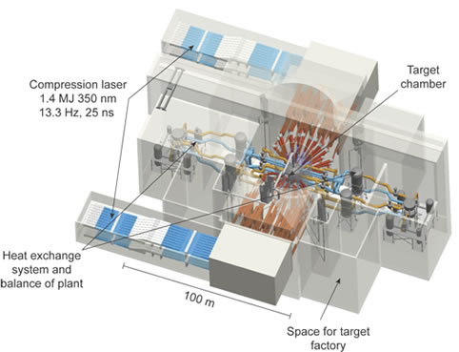
Laser Inertial Fusion-Fission Energy

Slide 34
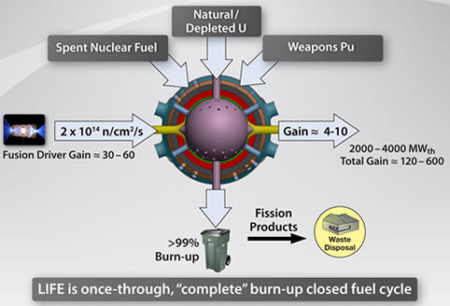
LIFE （LLNL）

Slide 35
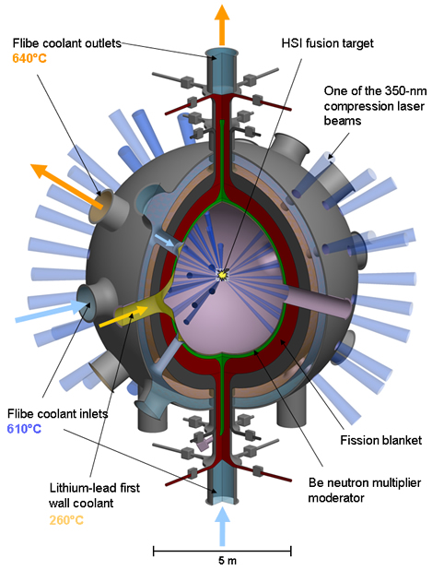
LIFE

Slide 36
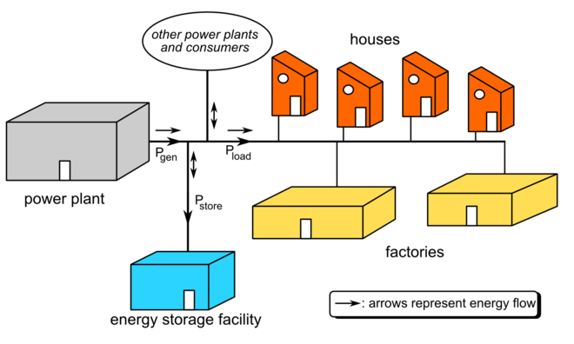
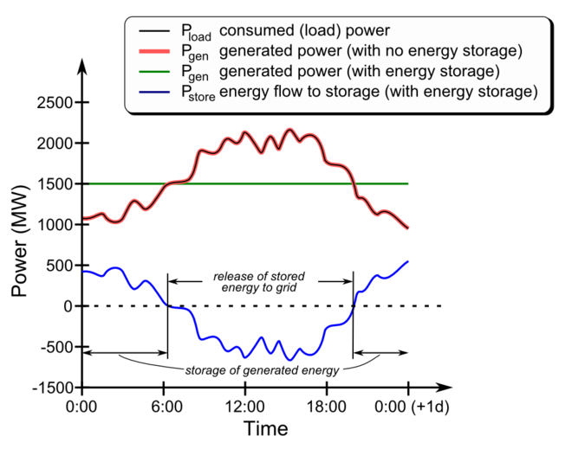
蓄能技术
家用蓄能，电网蓄能
大规模蓄能很难
  抽水蓄能
  压缩空气
  飞轮
  电解产氢
  超导强磁场
  热能
  电池，超级电容
  蓄热，蓄冷
效率低
能量密度低

Slide 37
蓄能技术
一百万千瓦一天约需要60万吨铅酸电池，或12万吨钠硫电池，或15万吨锂电池，或9千万吨水提升100米
上海电力负荷约为2千万千瓦，峰谷相差20%
中国电力装机8亿千瓦
中国铅产量每年不到400万吨，铅酸电池约100万吨
上述电池典型放电周期为500～1000次，深度放电将导致电池失效
大的电池阵列有负载和寿命均衡问题
风力或太阳能蓄电要蓄很多天

Slide 38
家用蓄能
电池，锂基，能量密度0.5～0.7kJ/公斤，相当于汽油1%
成本仍然很高
锂-空气电池理论能量密度可以达到现有锂电池的10倍以上，需要纳米科技
家用电动汽车推广后可以一定程度上实现工业蓄能

Slide 39
一百年内经济与技术趋势
世界及中国能源需求总量刚性增加，2110年初级能源消耗将达到2010年的3倍，增量主要出现在发展中国家，人口增加，城市化，供热供暖
能源使用效率提高
电动汽车普及
超大型建筑大量出现
陆上大运量货运轨道交通

Slide 40
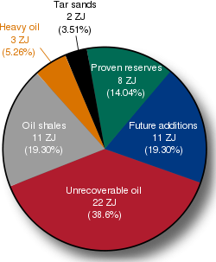
百年内石油使用
发电，采暖用油下降
汽车用油下降
飞机、轮船用油维持
用油高峰在2030～40年
百年内占初级能源总量低于10%（现接近40%）

Slide 41
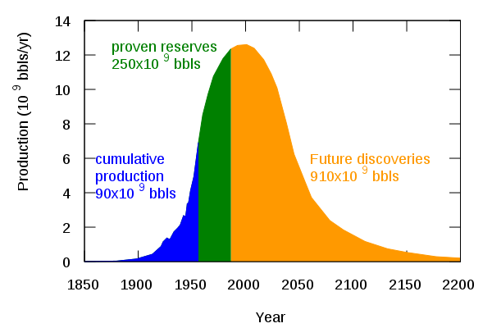
Hubbert 石油储量预测

Slide 42
煤炭
全球可采储量仅为1万亿吨，产量70亿吨，中国30亿吨
气候变化及环境保护压力将导致煤炭开采与消费量在2020年左右下降，但不会很快
非燃料用途或缓慢上升

Slide 43
风能
20年内发展速度最快，将很快成为主要能量来源之一
到2110年风电将占总电力的20%左右
配套的大规模蓄能系统出现（2020年）
间歇式风电利用机制建立

Slide 44
太阳能
主要利用方式是供热
小规模分散式利用可行，大规模工业利用只在局部地区可行
商用光伏发电效率20年后可以达到40%左右
到2110年各种方式的太阳能发电占总电力消耗1%左右
太空太阳能发电传送回来再过100年也不会实现

Slide 45
核能
现在到2030年，总量缓慢发展
2030～50年，增殖堆与废料处理技术可用
2060～2080年，快中子亚临界燃烧堆可用
限制因素：核扩散，核安全
中国现行大规模发展核电的政策有很大风险，迫于经济发展和气候变化的压力

Slide 46
聚变能
聚变容易，发电难
前景太美好
装置巨大，投入很大
2100年也许基本可以开始用

Slide 47
水电
现在很多发展中国家还有很多水力资源（巴西，刚果，……）
2110年基本开发完毕
占总电力消耗小于5%

Slide 48
生物质能
生物乙醇，生物柴油
农产品废料（秸秆等）发电，有多少吨粮食就有多少吨秸秆（数十亿吨）
适合人少地多，农业工业化国家（美国，巴西）
中国除非发生新的农业革命（新课题，两个月后讲，不仅是农业革命）

Slide 49
天然气水合物Methane clathrate
估算资源量约为天然气的数倍
太分散，不容易利用，对环境的破坏大
不太可能大规模利用，局部（深海，北极）可能使用

Slide 50
能源构成预测（TW）
 | 2004 | 2010 | 2020 | 2030 | 2050 | 2070 | 2090 | 2110
石油 | 5.58 | 5.8 | 6 | 5.8 | 5.5 | 5 | 4 | 3
天然气 | 3.45 | 3.8 | 4.5 | 5 | 4.5 | 4 | 3.5 | 3
煤炭 | 3.87 | 4.8 | 5.5 | 6 | 6 | 5 | 4 | 3
水能 | 0.933 | 1.1 | 1.3 | 1.5 | 1.7 | 2 | 2.5 | 3
核能(聚变) | 0.914 | 1 | 1.2 | 2 | 4 | 8 | 12 | 18
风能 | 0.02 | 0.05 | 0.2 | 0.8 | 2.5 | 5 | 8 | 12
太阳能发电 | 0.002 | 0.003 | 0.02 | 0.1 | 0.4 | 0.6 | 0.6 | 0.5
生物质能 | 0.1 | 0.4 | 1 | 1.5 | 2 | 2.5 | 3 | 3.5
地热，潮汐等 | 0.021 | 0.03 | 0.05 | 0.08 | 0.1 | 0.5 | 2 | 5
总共（TW) | 14.89 | 16.983 | 19.77 | 22.78 | 26.7 | 32.6 | 39.6 | 51

